Slide 1


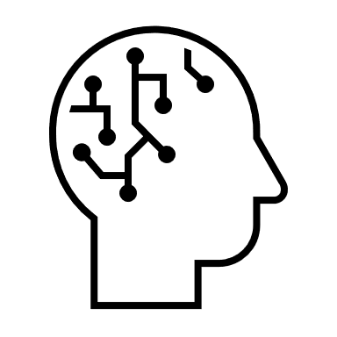

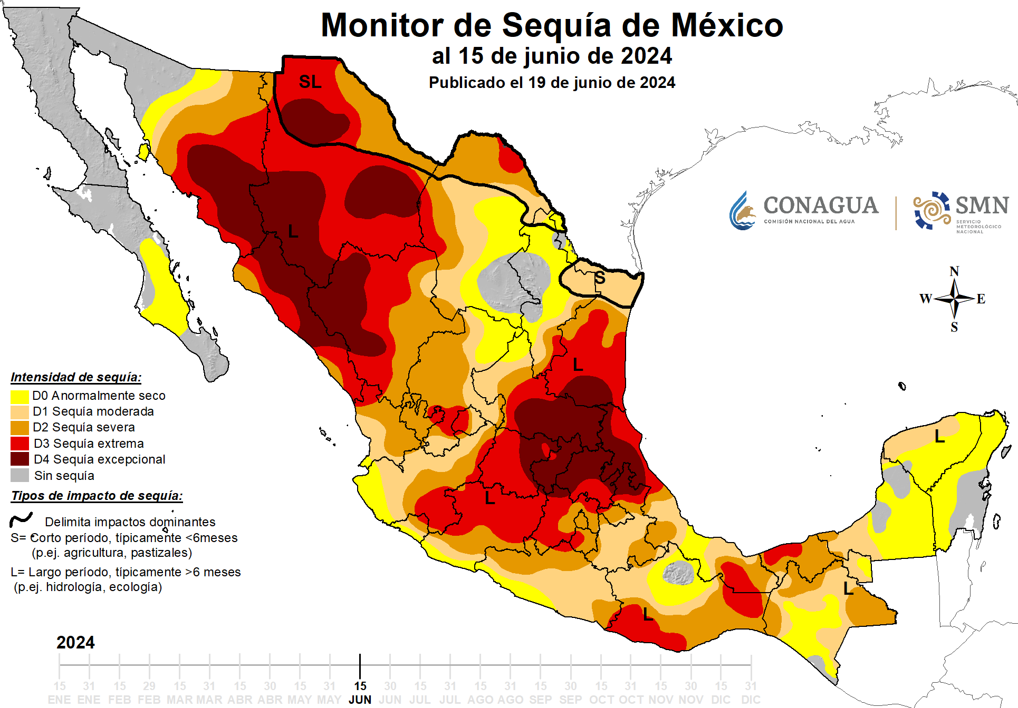








Datos Históricos
Entrenar un modelo de IA
Prevención mediante toma de decisiones informadas y oportunas

